Slide 1
Notre musée culturel
Période 2 - Semaine du 7 novembre 2016 - Les artistes Gribouilleurs
Ecole Paule d’Essling – Nice
Classe de Petite Section – N. Ugo – A.S. Sclavo
Année 2016 / 2017

Slide 2
Cy Twombly
Edwin Parker Twombly Jr., dit Cy Twombly, né le 25 avril 1928 à Lexington (Virginie) USA – mort le 5 juillet 2011 à Rome, est un peintre, dessinateur, sculpteur et photographe américain.
Mouvement : Expressionnisme abstrait.

Slide 3
CY TWOMBLY

Slide 4
CY TWOMBLY

Slide 5
Christopher Wool
Christopher Wool, né le 16 septembre 1955 à Boston, est un peintre contemporain américain. Surtout connu pour ses peintures qui représentent de grandes lettres réalisées au pochoir aux traits noirs et gras, le texte de Wool contraste avec les arrières-plans blancs pour obtenir un maximum d’impact visuel. Les mots se suivent et la rupture intervient aux bords de la toile, créant des phrases souvent indescriptibles comme « SELL THE HOUSE SELL THE CAR SELL THE KIDS » ou « CATS IN BAG BAGS IN RIVER ». Dans les années 1980, Wool commence à introduire des techniques de graffiti, comme des pochoirs ou la peinture aérosol, puis des sérigraphies et des rouleaux de peinture. Son travail est exposé dans de nombreuses institutions autour du monde, notamment au Museum of Contemporary Art de Los Angeles, au Gesellschaft für Moderne Kunst am Museum Ludwig de Cologne, au Musée d’Art Moderne de la Ville de Paris et au musée Guggenheim de New York. L’artiste vit et travaille à New York.

Slide 6
CHRISTOPHER WOOL

Slide 7
Arnulf Rainer
Arnulf Rainer, né le 8 décembre 1929 à Baden en Autriche, est un peintre autrichien internationalement reconnu pour son art informel abstrait et ses nombreux portraits retouchés et griffés..
Mouvement : Actionnisme viennois influencé par le surréalisme.

Slide 8
ARNULF RAINER

Slide 9
ARNULF RAINER

Slide 10
Otto Zitko
Otto Zitko (14. Février 1959 à Linz) est un artiste autrichien . Il vit et travaille à Vienne.
Mouvement : abstrait.

Slide 11
OTTO ZITKO

Slide 12
OTTO ZITKO

Slide 13
Caetano de Almeida
Caetano de Almeida : peintre Brésilien, né en 1964 à Campinas. Il vit et travaille à Sao Paulo. Il peint des compositions abstraites de grand format réalisées à l’acrylique sur toile et sur papier. Elles offrent au regard des effets d’optique très colorés.
Mouvement : abstrait.

Slide 14
CAETANO DE ALMEIDA

Slide 15
CAETANO DE ALMEIDA

Slide 16
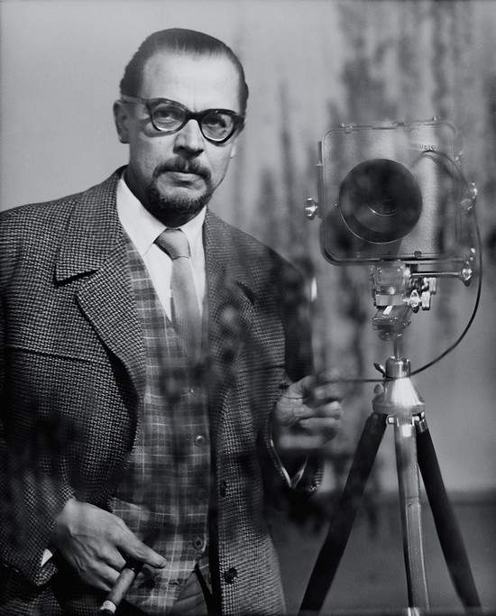
Otto Steinert
Otto Steinert est né le 12 juillet 1915 à Sarrebruck et mort en 1978 à Essen. C’est un photographe allemand.
Mouvement : Fotoform.

Slide 17
OTTO STEINERT

Slide 18
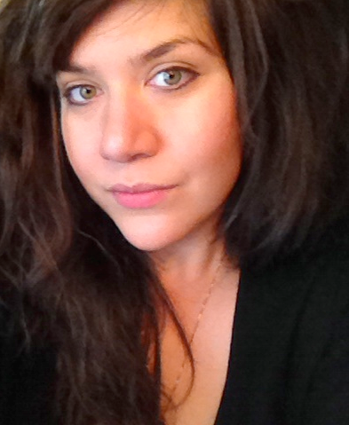
Ashley Goldberg
Ashley Goldberg : une artiste américaine habitant Portland. Elle dessine des modèles pour les designers.

Slide 19
ASHLEY GOLDBERG

Slide 20
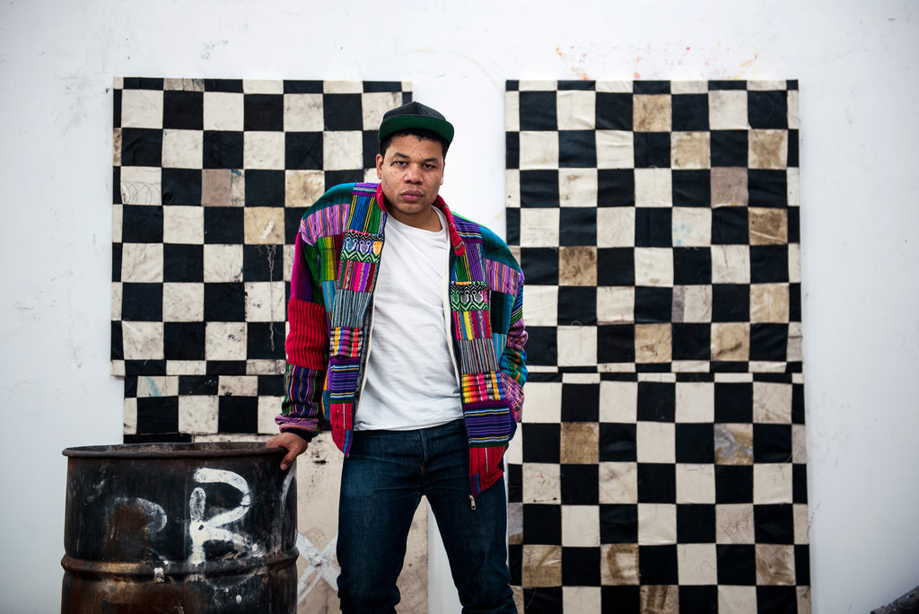
Oscar Murillo
Oscar Murillo : est un artiste peintre contemporain colombien né en 1986. Il vit et travaille à Londres. Connu pour son utilisation de textes, de matériaux recyclés et de fragments collectés dans son studio, il utilise une méthode de gribouillage de lignes en forme de boucle.

Slide 21
OSCAR MURILLO

